Slide 1
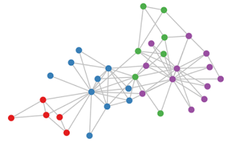
基于图卷积神经网络的半监督分类算法
汇报人：傅司超
2019年1月25日

Slide 2
研究背景
研究内容介绍
个人研究内容
工作安排与难点

Slide 3
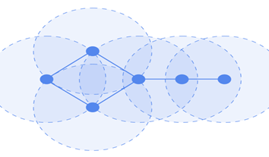
研究背景
研究内容介绍
个人研究内容
工作安排与难点

Slide 4
随着样本数据采集手段的多样化和数据存取技术的迅速提高，使大量无标记样本很容易获得，而获得大量有标记样本，需要耗费很多人力、物力和财力，所以获得起来比较困难。
研究如何更好结合大量无标记样本的特点以及少量有标记样本的优势，从海量数据中充分发掘数据蕴含的有价值的信息就成为了目前机器学习和模式识别的重要研究领域之一。
目前，大部分数据问题中都可以将数据表示成向量的形式，但对于一些图像、视频等较为复杂的数据，向量往往会丢失数据间的结构信息。
如果保留其固有的结构信息，更有益于发现数据间的内在关联,提取到丰富的信息。同时相关算法在半监督学习领域已取得了良好的效果，具有广阔的研究空间。

Slide 5
研究背景
研究内容介绍
个人研究内容
总结
工作安排与难点

Slide 6
整体架构
Multi-view Learning
Graph Regularization
Generative Models
Manifold Assumption
Graph Embedding
Spatial Convolution
Semi-supervised Learning (SSL)
Graph-based
SSL
Deep
Learning
Spectral
Convolution
Self-training
Cluster Assumption
Graph Convolutional Networks (GCN)
SSL SVM

Slide 7
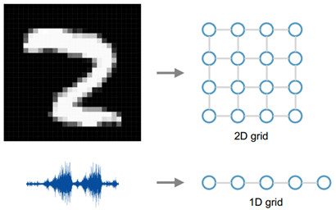
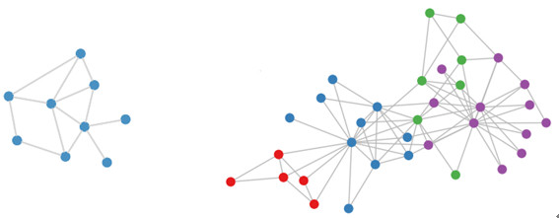
数据类型
Graph 数据(不规则数据)
欧氏（欧几里德）数据（Euclidean Data）

Slide 8
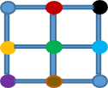
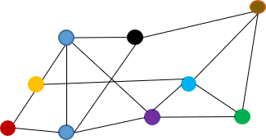
类别 | 结构 | 节点信息
 | 标准的网格状 | 图像像素
 | 每个节点的邻居数目是固定的
 | 固有的节点顺序
 | 任意的图结构 | 每个节点上的特征向量
 | 每个节点的邻居数目是可变的
 | 没有节点顺序

Slide 9
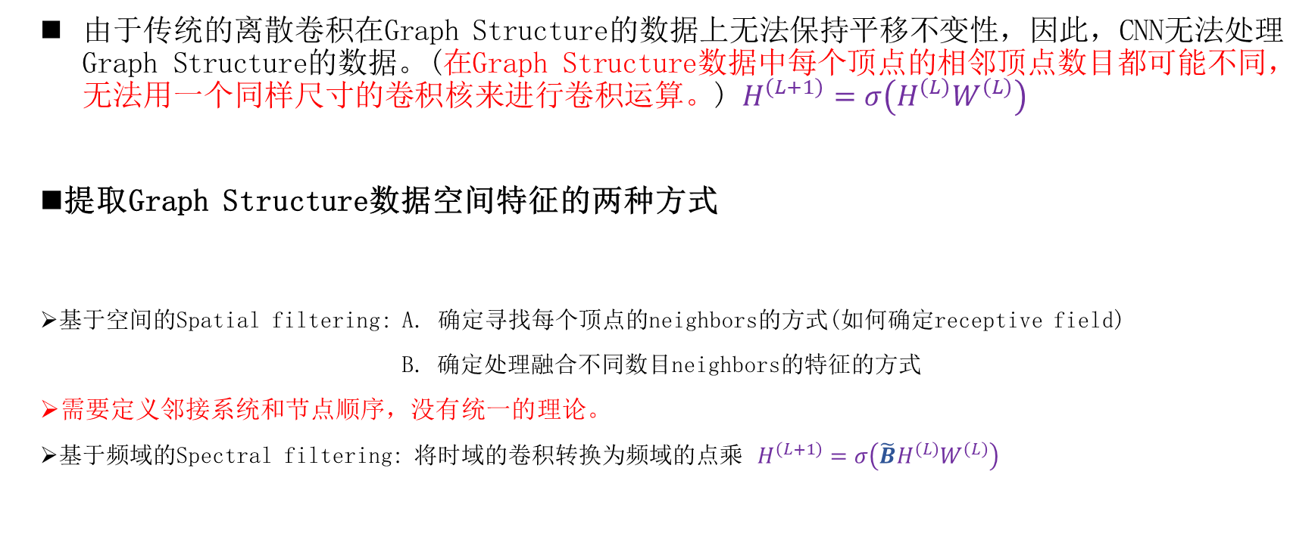
理论工作
由于传统的离散卷积在Graph Structure的数据上无法保持平移不变性，因此，CNN无法处理Graph Structure的数据。(在Graph Structure数据中每个顶点的相邻顶点数目都可能不同，无法用一个同样尺寸的卷积核来进行卷积运算。) $H^{\left(L+1\right)}=σ\left(H^{\left(L\right)}W^{\left(L\right)}\right)$
提取Graph Structure数据空间特征的两种方式
基于空间的Spatial filtering: A. 确定寻找每个顶点的neighbors的方式(如何确定receptive field)
B. 确定处理融合不同数目neighbors的特征的方式
需要定义邻接系统和节点顺序，没有统一的理论。
基于频域的Spectral filtering: 将时域的卷积转换为频域的点乘 $H^{\left(L+1\right)}=σ\left(\tilde{B}H^{\left(L\right)}W^{\left(L\right)}\right)$

Slide 10
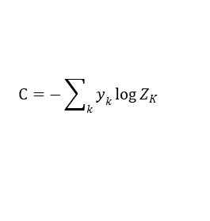





实际开展
训练过程
X
输入样本
特征信息
$$Z_{1}=\tilde{B}XW^{\left(0\right)}$$
$$Z_{2}=\tilde{B}Z_{1}W^{\left(1\right)}$$
原始样本
信息
第一层卷积
RELU
第二层卷积
提取的样本
信息
Softmax分类器
构造样本
流形结构信息
更新$W^{\left(0\right)}$
更新$W^{\left(1\right)}$
$$\tilde{B}={\tilde{D}}^{−\frac{1}{2}}\tilde{A}{\tilde{D}}^{−\frac{1}{2}}$$
计算loss
分类结果
$$C=−\sum_{k}{y_{k}\log{Z_{K}}}$$

Slide 11
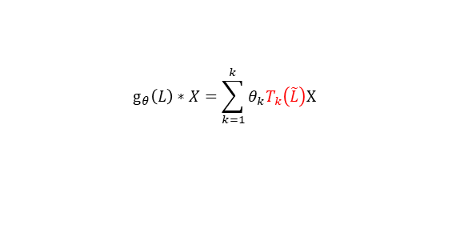

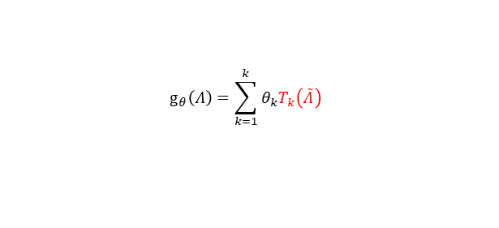
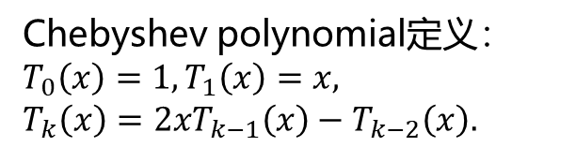

$g_{θ}\left(L\right)∗X=g_{θ}\left(\text{U}ΛU^{T}\right)∗X=\text{U}g_{θ}\left(Λ\right)U^{T}$ $∗X$
$$g_{θ}\left(Λ\right)=\sum_{k=1}^{k}{θ_{k}T_{k}\left(\tilde{Λ}\right) }$$
Chebyshev polynomial定义：
$$T_{0}\left(x\right)=1,T_{1}\left(x\right)=x,$$
$$T_{k}\left(x\right)={2xT}_{k−1}\left(x\right)−T_{k−2}\left(x\right).$$
体现局部性
$$g_{θ}\left(L\right)∗X=\sum_{k=1}^{k}{θ_{k}T_{k}\left(\tilde{L}\right)\text{X} }$$
K=1
$g_{θ}\left(L\right)∗X$= $θ_{0}X+θ_{1}(L−I_{N})$X=$θ_{0}X−θ_{0}D^{−1/2}\text{A}D^{−1/2}X$
优化参数
$g_{θ}\left(L\right)∗X$= $θ(I_{N}+D^{−1/2}\text{A}D^{−1/2})$
$g_{θ}\left(L\right)∗X$=${\tilde{D}}^{−\frac{1}{2}}\tilde{A}{\tilde{D}}^{−\frac{1}{2}}$X$θ$
$$\tilde{A}=A+I_{N}$$

Slide 12
研究背景
研究内容介绍
个人研究内容
工作安排与难点

Slide 13
整体脉络
Two-order GCN
不同邻接矩阵A的构造方法
Hessian GCN
p-Laplacian GCN
Static Manifold
Hypergraph p-Laplacian
GCN
Tensor GCN
Different
Polynomials
Polynomial
GCN
Graph Convolutional Networks (GCN)
Dynamic
Manifold
Dynamic
GCN
p-Laplacian中p值的自动学习
第二层网络以后的结构信息自动的构造
Generalization
Deep Graph Convolutional GAN (DGCGCN)
将CNN替换成GCN并与GAN结合

Slide 14

TGCN
TGCN: $\tilde{B}=D^{−\frac{1}{2}}AD^{−\frac{1}{2}}{\tilde{D}}^{−\frac{1}{2}}\tilde{B}{\tilde{D}}^{−\frac{1}{2}}$

Slide 15
TGCN
Dataset | Citeseer
Label Rate | 15% | 17.5% | 20%
GCN | 72.28 | 72.58 | 73.44
GCN-3 | 71.68 | 71.84 | 72.46
TGCN-1 | 71.52 | 73.52 | 73.8
TGCN-2 | 70.66 | 71.72 | 72.24
TGCN-3 | 71.22 | 71.94 | 72.32
TGCN-4 | 69.92 | 70.72 | 70.82
TGCN | 73.12 | 73.62 | 74.02
Dataset | Cora
Label Rate | 15% | 17.5% | 20%
GCN | 80.26 | 80.44 | 80.68
GCN-3 | 76.76 | 80 | 80.38
TGCN-1 | 79.84 | 81.4 | 82.6
TGCN-2 | 81.2 | 81.72 | 82.42
TGCN-3 | 78.82 | 80.64 | 82.3
TGCN-4 | 80.76 | 81.86 | 82.84
TGCN | 81.62 | 82.94 | 83.64

Slide 16
TGCN
Method | Citeseer | Cora | Pubmed
Label Rate | 6.5% | 11.5% | 0.3%
ManiReg | 60.1 | 59.5 | 70.7
SemiEmb | 59.6 | 59 | 71.7
LP | 45.3 | 68 | 63
DeepWalk | 43.2 | 67.2 | 65.3
ICA | 69. | 75.1 | 73.9
Planetoid | 64.7(26s) | 75.7(13s) | 77.2(25s)
GCN | 70.3(7s) | 81.5(4s) | 79(38s)
TGCN | 71.4(3s) | 82(2s) | 79.5(14s)
Dataset | Pubmed
Label Rate | 0.7% | 0.8% | 0.9%
GCN | 80.86 | 80.94 | 81.12
GCN-3 | 79.32 | 79.6 | 79.8
TGCN-1 | 78.08 | 79.44 | 79.68
TGCN-2 | 80.28 | 80.7 | 81.3
TGCN-3 | 80.26 | 80.56 | 80.94
TGCN-4 | 79.12 | 80.14 | 80.98
TGCN | 81.34 | 81.54 | 81.98
GCN模型只考虑每个样本直接邻居的结构信息，忽略了间接邻居的信息（K=1）。
TGCN模型考虑每个样本直接邻居和间接邻居的结构信息（K=2）。
实验结果表明：TGCN模型优于GCN模型。

Slide 17
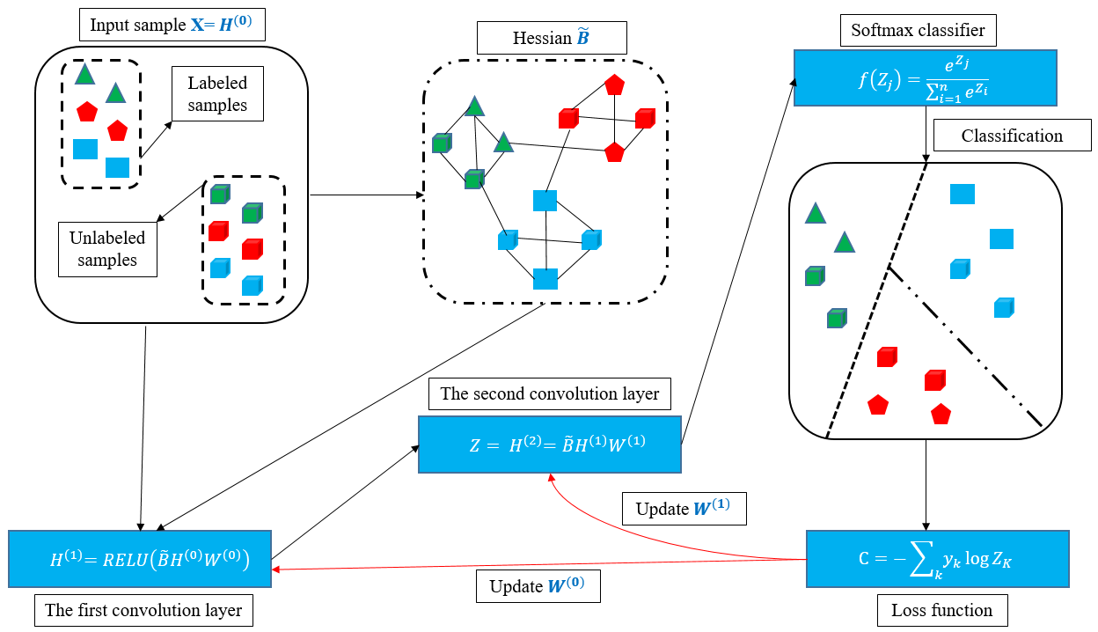

HesGCN
HesGCN:$\tilde{B}=\frac{2}{λ_{max}}H−I_{N}$

Slide 18
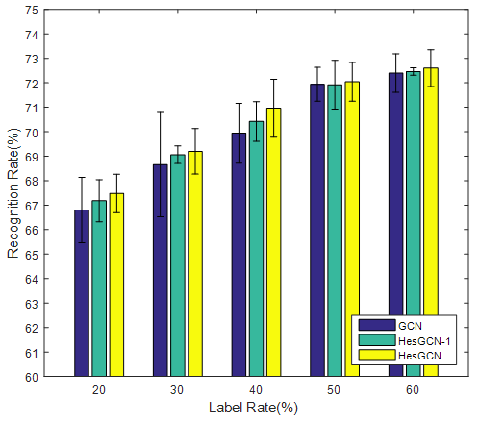
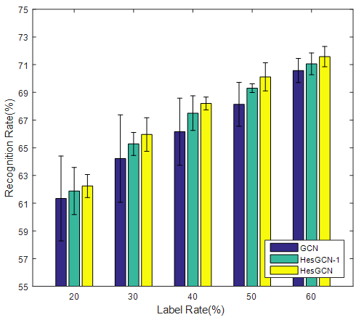
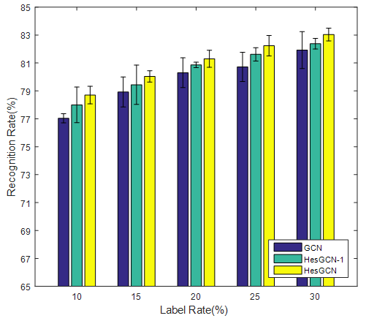
HesGCN
Citeseer
Cora
Pubmed
GCN使用拉普拉斯矩阵表示数据的流形结构，但是拉普拉斯矩阵采用一级梯度。
HesGCN使用Hessian矩阵，其采用了更高的二阶梯度，能够反应出更精细的局部结构。
实验结果表明：HesGCN模型优于GCN模型。

Slide 19
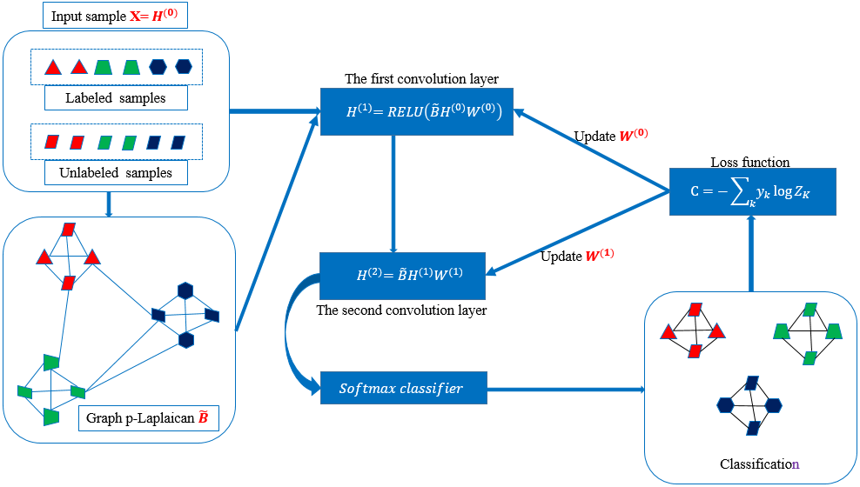

pLapGCN
pLapGCN:$\tilde{B}=\frac{2}{λ_{max}}L_{p}−I_{N}$

Slide 20
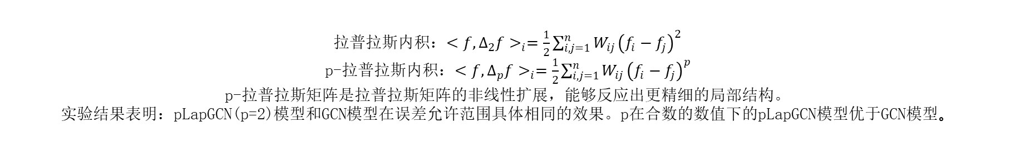
pLapGCN
Citeseer
Cora
Pubmed
拉普拉斯内积：${<f,∆_{2}f>}_{i}=\frac{1}{2}\sum_{i,j=1}^{n}{W_{ij}}{\left(f_{i}−f_{j}\right)}^{2}$
p-拉普拉斯内积：${<f,∆_{p}f>}_{i}=\frac{1}{2}\sum_{i,j=1}^{n}{W_{ij}}{\left(f_{i}−f_{j}\right)}^{p}$
p-拉普拉斯矩阵是拉普拉斯矩阵的非线性扩展，能够反应出更精细的局部结构。
实验结果表明：pLapGCN(p=2)模型和GCN模型在误差允许范围具体相同的效果。p在合数的数值下的pLapGCN模型优于GCN模型。

Slide 21
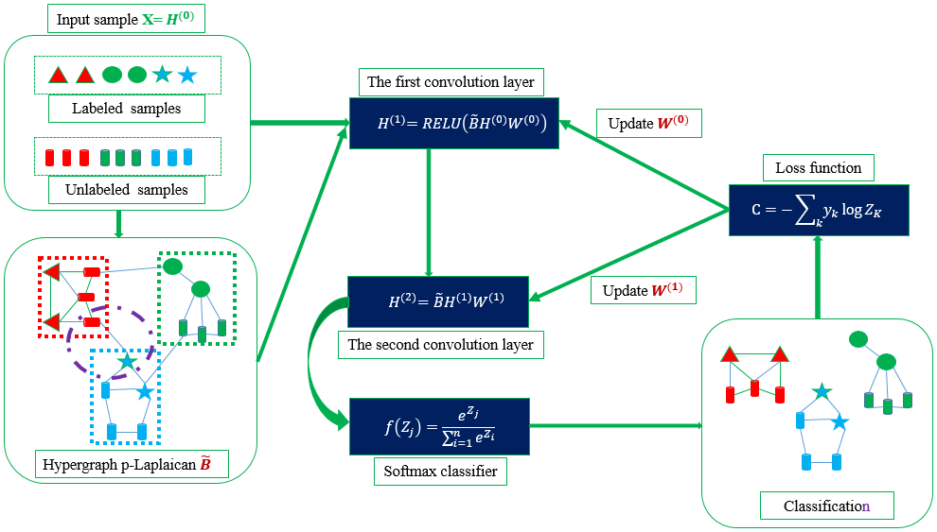

HpLapGCN
HpLapGCN:$\tilde{B}=\frac{2}{λ_{max}}{HL}_{p}−I_{N}$

Slide 22
HpLapGCN
Citeseer
Cora
超图p-拉普拉斯矩阵是超图理论和拉普拉斯矩阵集合，HpLapGCN能够利用样本更加全面的信息。
实验结果表明：HpLapGCN模型中p在合数的数值下的HpLapGCN模型优于pLapGCN和GCN模型。

Slide 23
研究背景
研究内容介绍
个人研究内容
工作安排与难点

Slide 24
Static Manifold：Tensor GCN (将矩阵的网络结构推广到Tensor的网络结构)
Dynamic Manifold: Dynamic GCN (第二层网络以后的结构信息进行自动的学习)
Different Polynomials : Polynomial GCN (选取恰当的多项式,提高模型运算效率以及精确的表示数据流形结构信息)
Dynamic Manifold: Dynamic GCN (p-Laplacian中p值自动的优化调整)
Model Generalization ：Deep Graph Convolutional GAN (DGCGCN) (将CNN替换成GCN与GAN结合)
第1、2和3部分的工作正在整理, 其中第1和2部分理论成熟，技术实现是难点。第3部分技术实现成熟，理论部分是难点。
在第1、2和3部分的基础上，第4和第5部分技术实现和理论部分没有太大问题。

Slide 25
THANKS

